Slide 1
Bonjour

Slide 2


Kg 1

Slide 3
Classroom:
-On a fait = Done
- Devoir = homework

Slide 4
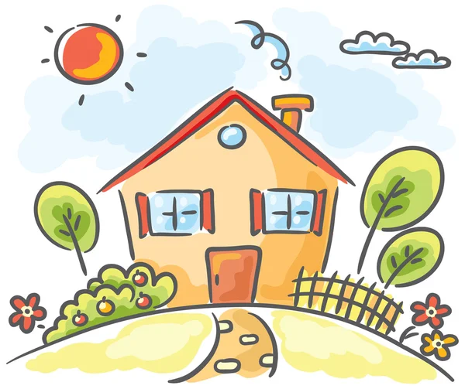
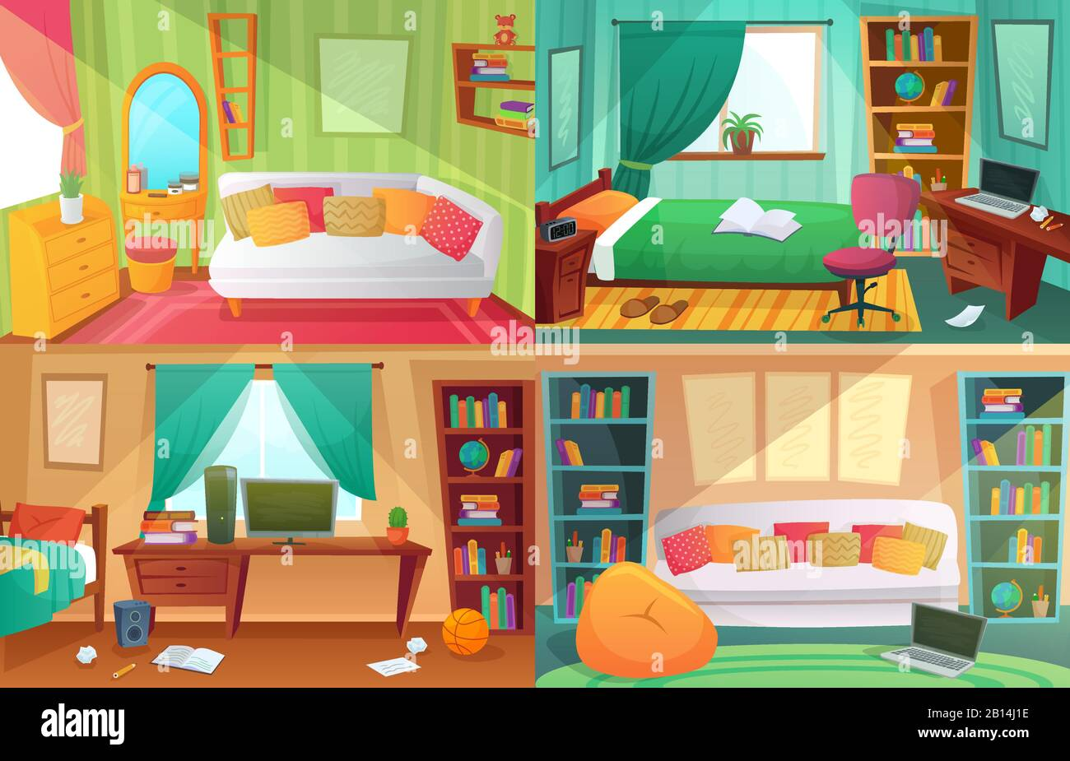
La Maison
et
L’appartement

Slide 5
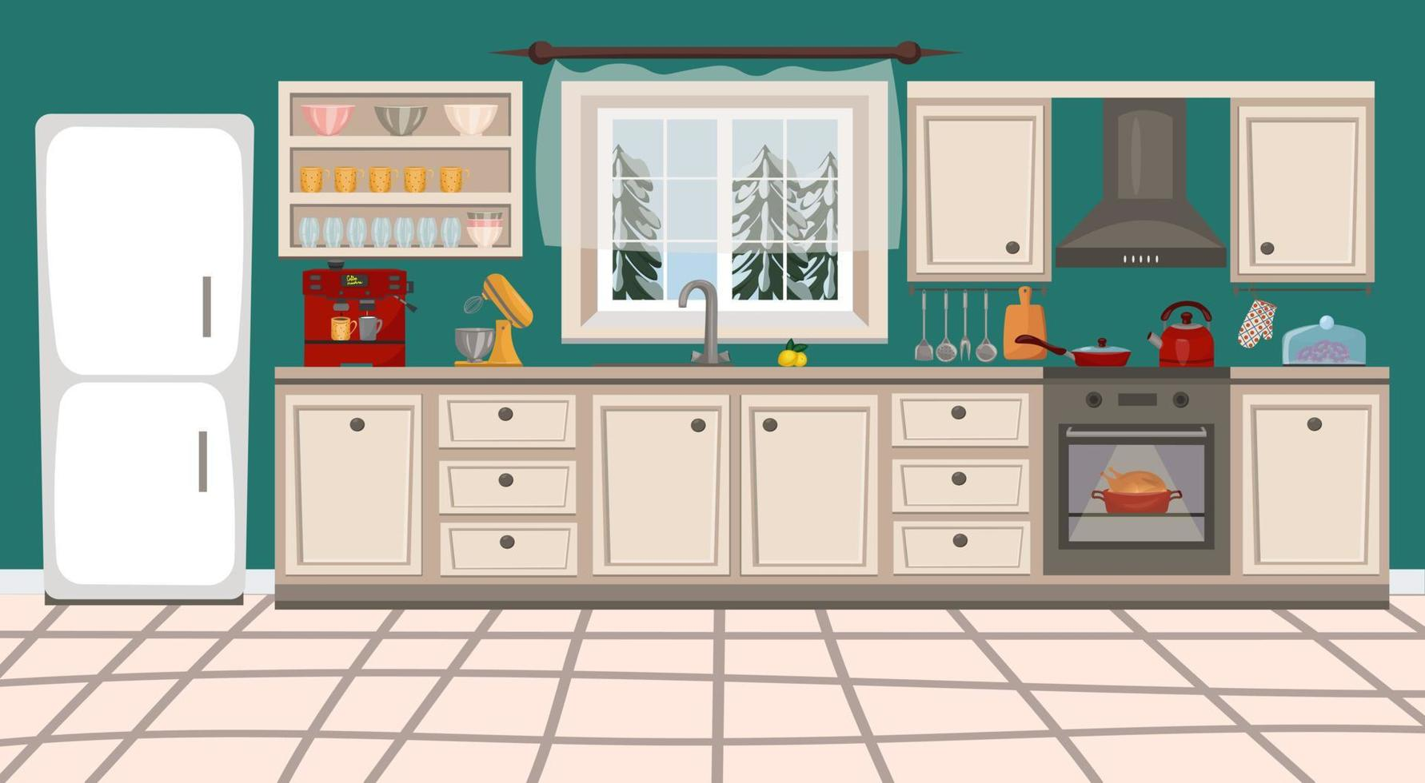
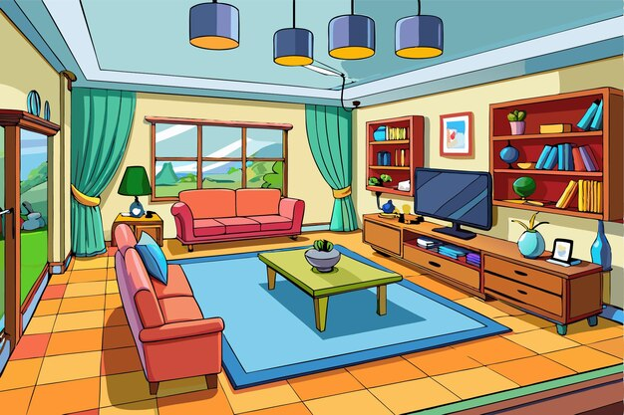
Une cuisine
UN SALON

Slide 6
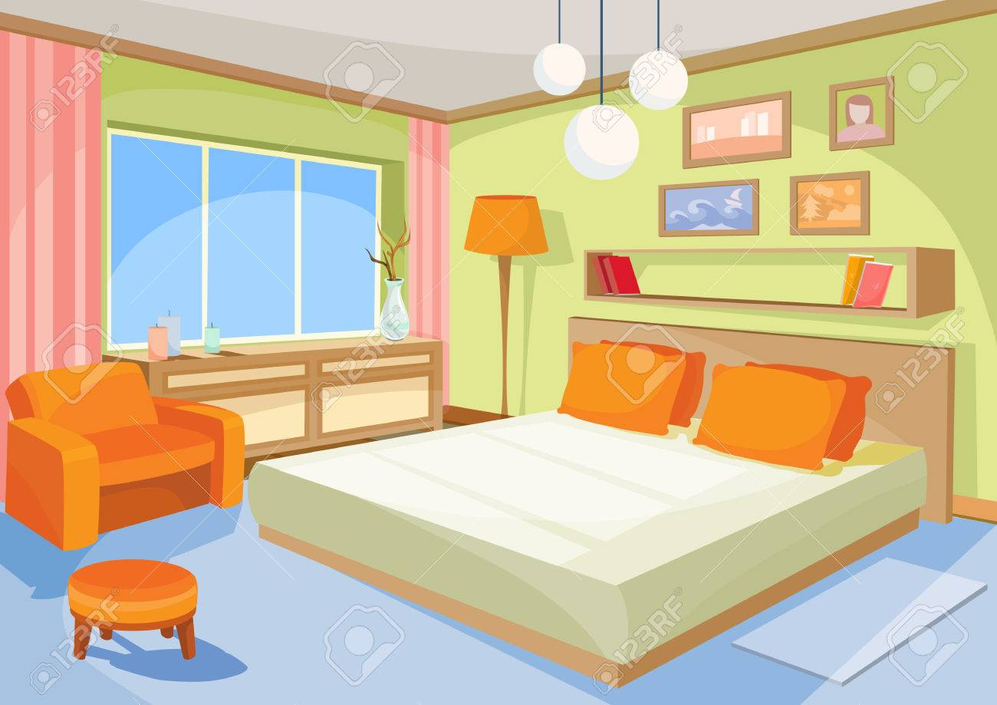

Une chambre
UN JARDIN

Slide 7
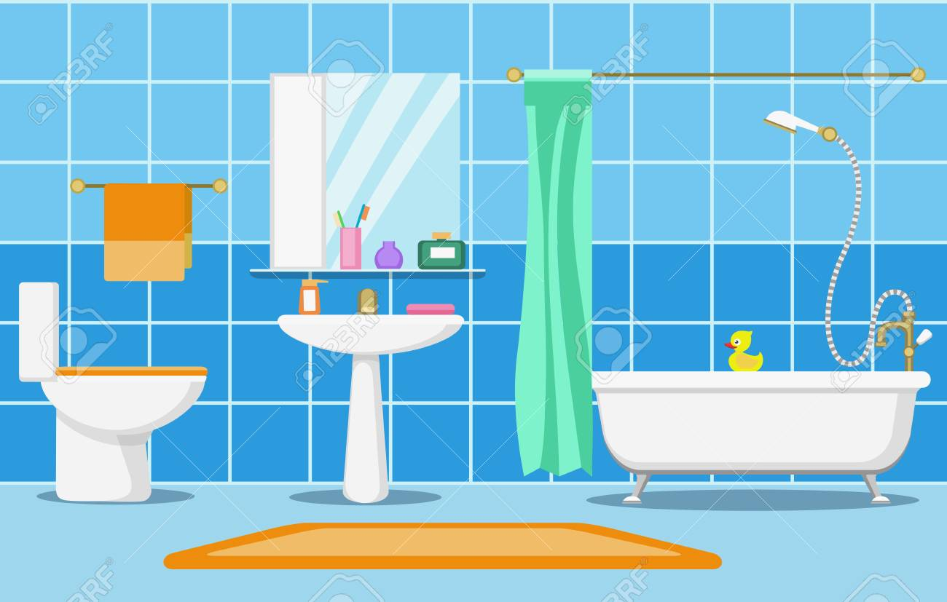
UNE SALLE DE BAINS

Slide 8
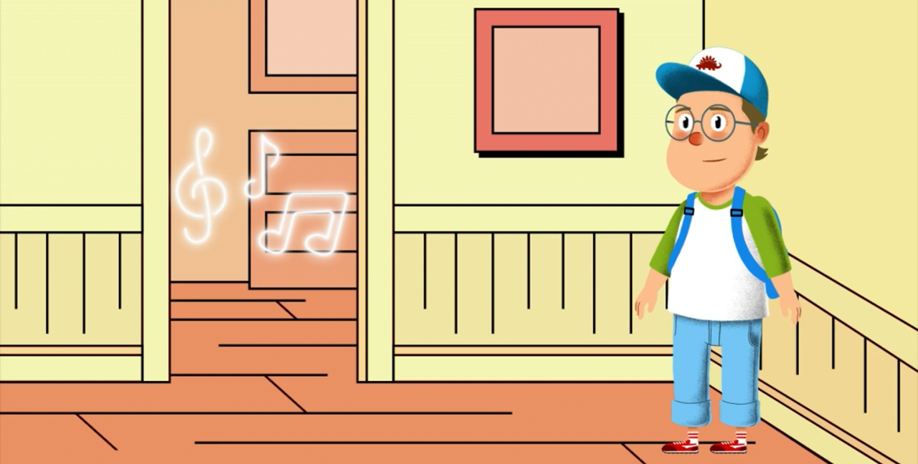

Slide 9
MERCI POUR VOTRE ATTENTION
https://learningapps.org/watch?v=pqo6b140n25

